Slide 1
Jornadas técnicas de acompañamiento y asesoría especializada para los SO
Lineamientos Técnicos Generales y Lineamientos Técnicos Federales
Normas que regulan la forma, términos y plazos
para publicar información en el SIPOT
Marzo 2019

Slide 2
Agenda
1
Antecedentes normativos
2
Lineamientos Técnicos Generales y Federales
3
Verificación de las obligaciones de transparencia
4
Denuncia ciudadana por incumplimiento de las Obligaciones de transparencia

Slide 3
Antes de comenzar…
Puede descargar la presentación y los documentos normativos y técnicos referidos en esta sesión en la carpeta de Dropbox (servicio de alojamiento de archivos en la nube) ubicada en la siguiente dirección:
https://goo.gl/739Y9G

Slide 4
Pongámonos en contexto…
Identifiquemos la Plataforma Nacional de Transparencia (PNT) y el Sistema de Portales de Transparencia (SIPOT)
https://www.plataformadetransparencia.org.mx/

Slide 5
Pongámonos en contexto…
El SIPOT es una de herramienta desarrollada para:
Que las personas accedan a la información pública de 880 sujetos obligados de la federación y los correspondientes de cada Entidad federativa.
Los sujetos obligados cumplan con sus obligaciones de transparencia establecidas en la normatividad.

Slide 6
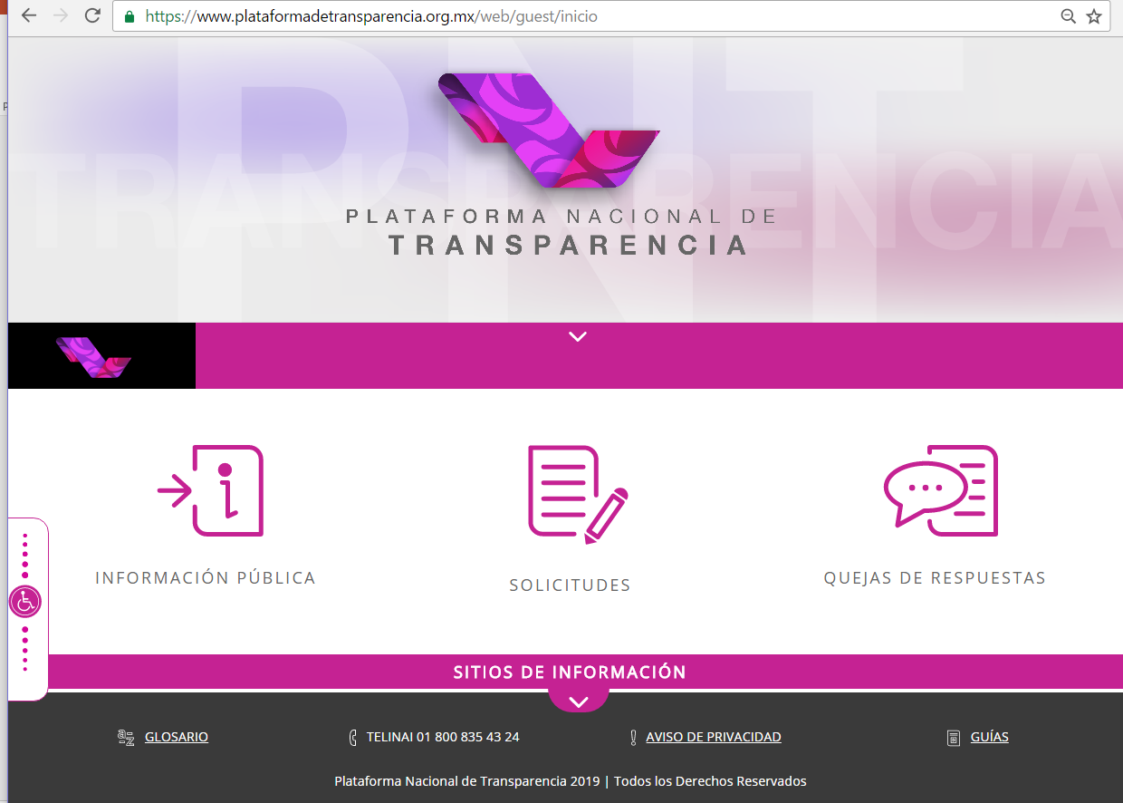
Pongámonos en contexto…
Versión anterior
Versión actual

Slide 7
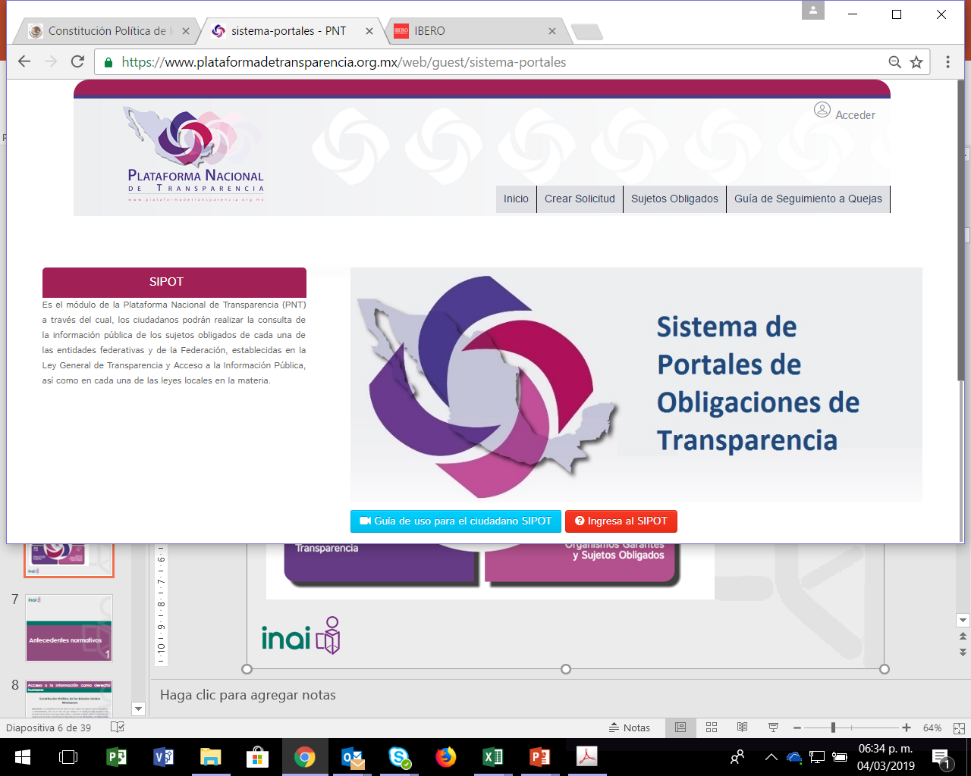
Pongámonos en contexto…

Slide 8
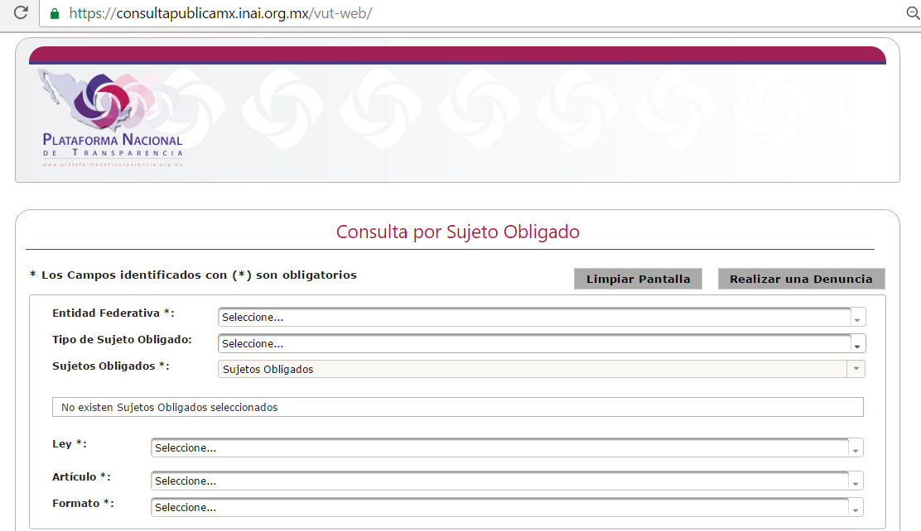
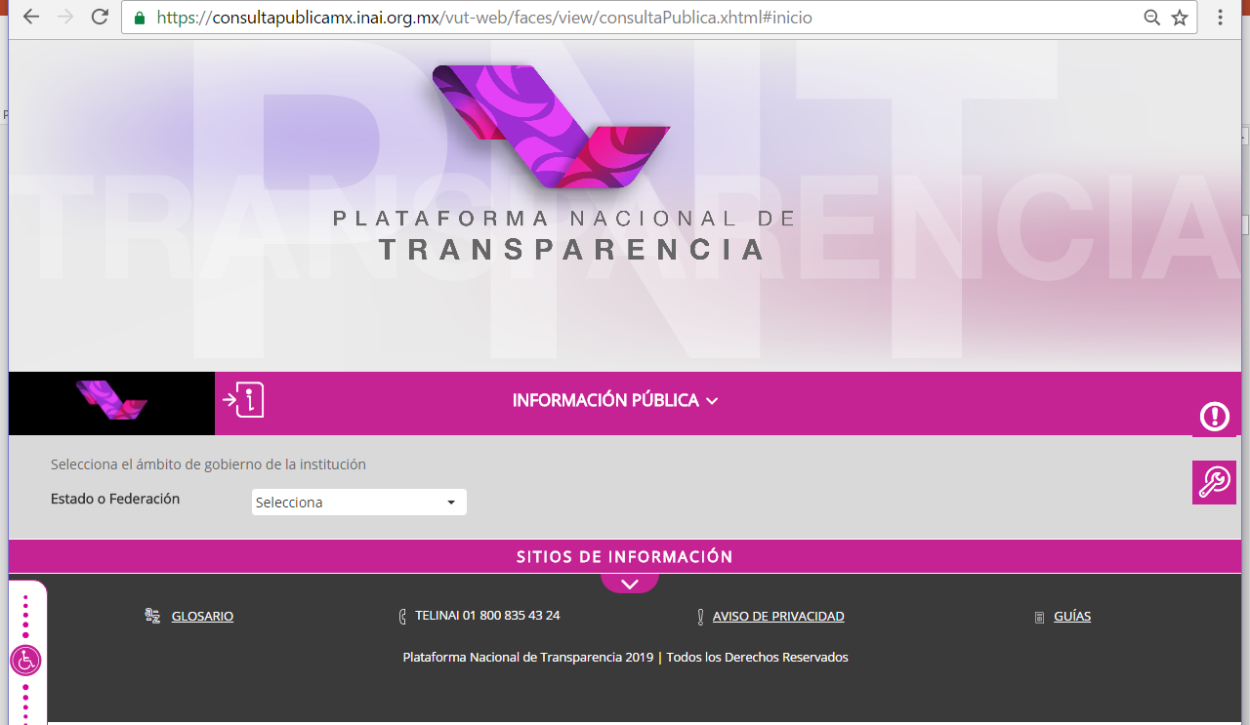
Pongámonos en contexto…
Antes
Ahora

Slide 9
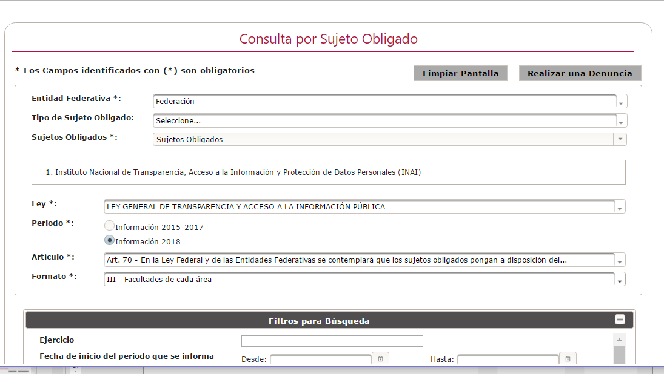
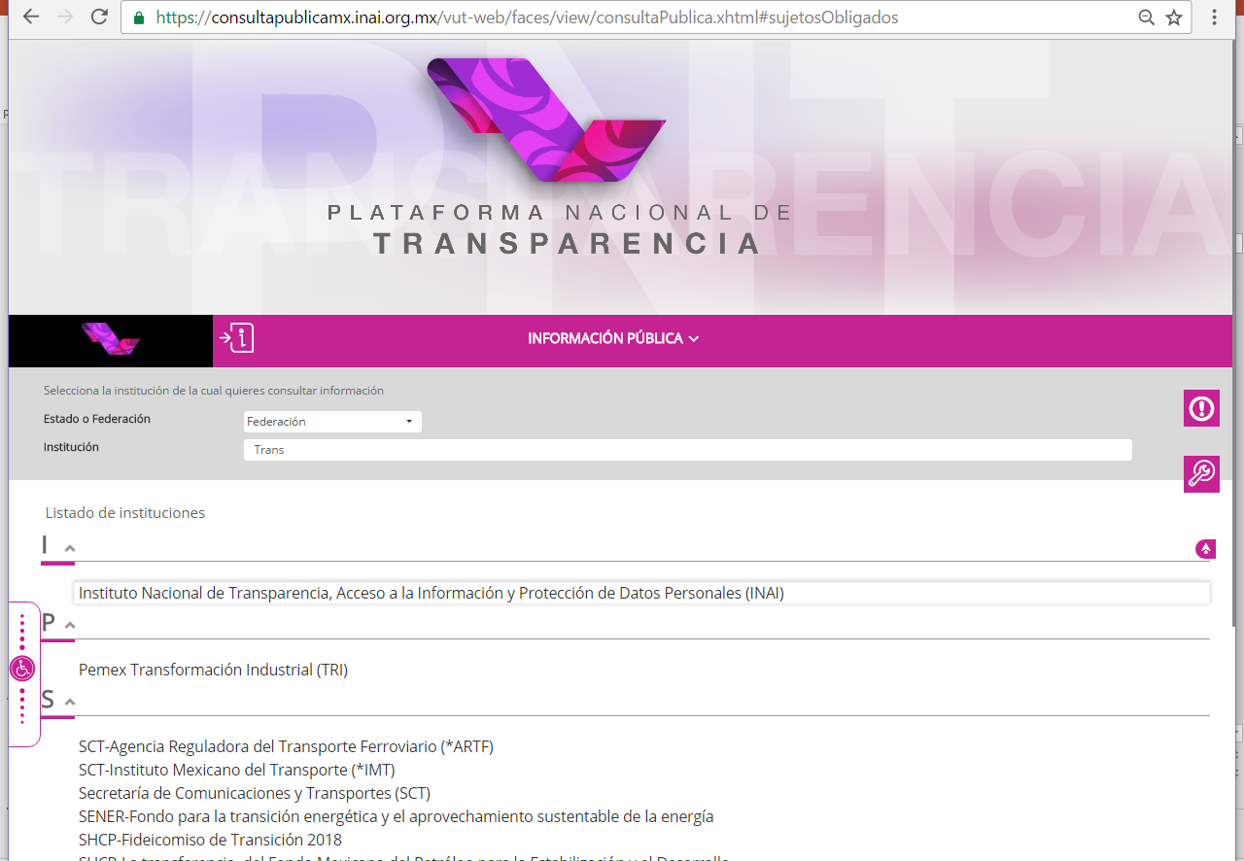
Pongámonos en contexto…
Antes
Ahora

Slide 10
Pongámonos en contexto…
Antes

Slide 11
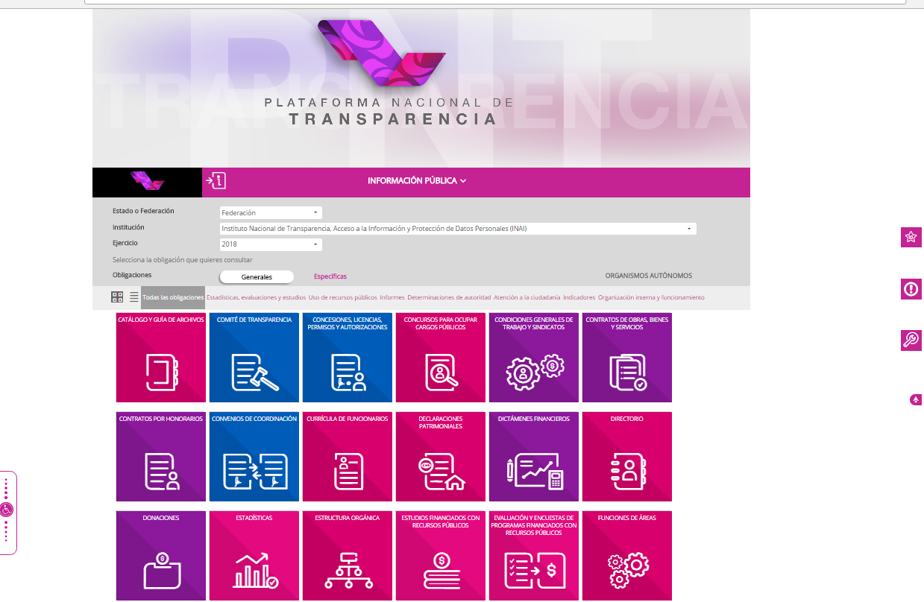
Pongámonos en contexto…
Ahora

Slide 12
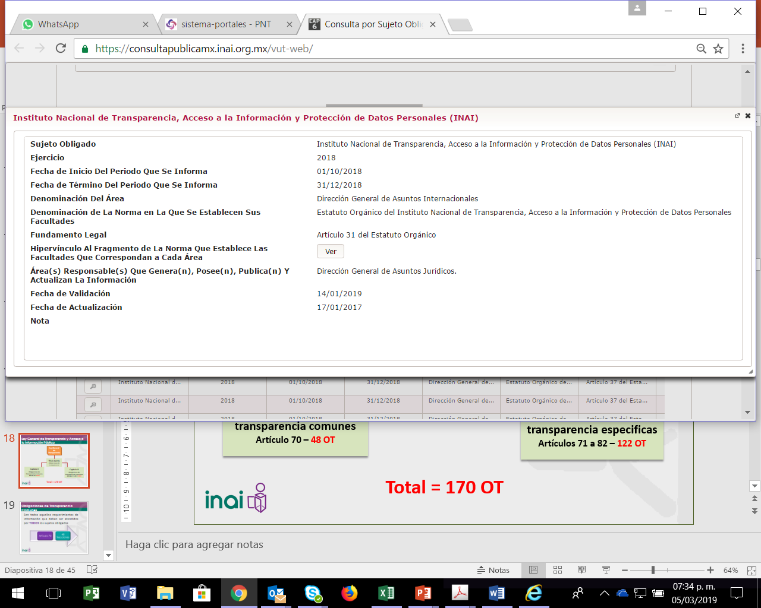
Pongámonos en contexto…
Antes

Slide 13
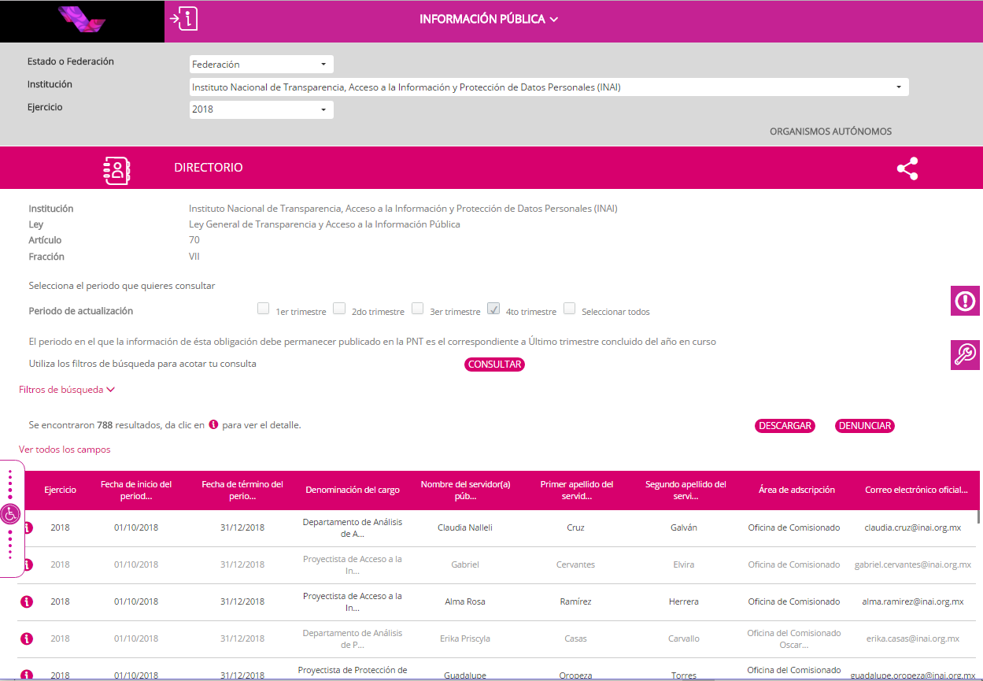
Pongámonos en contexto…
Ahora

Slide 14
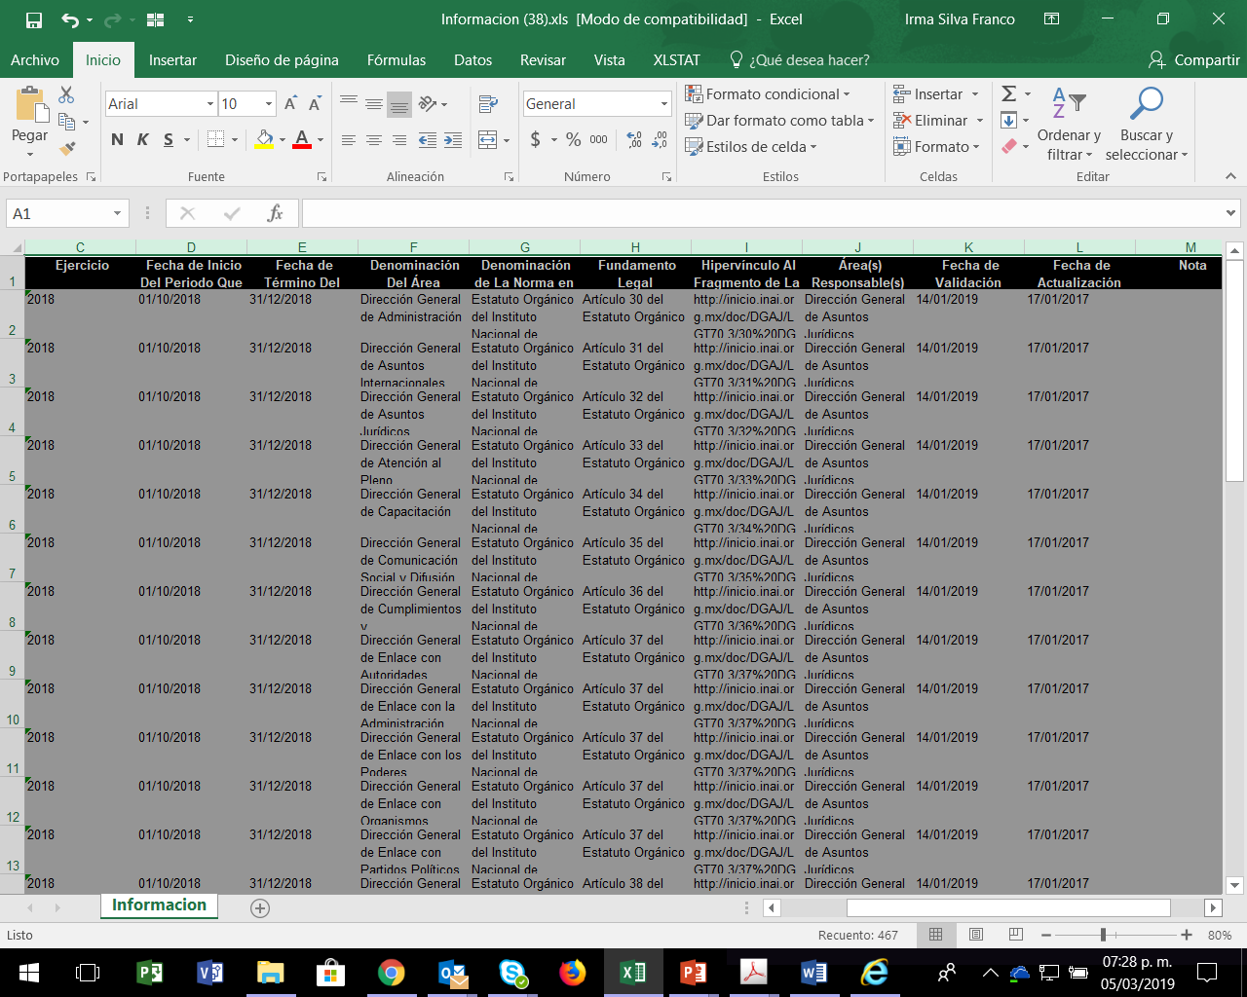
Pongámonos en contexto…

Slide 15
Antecedentes normativos
1

Slide 16
Acceso a la información como derecho humano
Constitución Política de los Estados Unidos Mexicanos
Artículo 6o. La manifestación de las ideas no será objeto de ninguna inquisición judicial o administrativa, sino en el caso de que ataque a la moral, la vida privada o los derechos de terceros, provoque algún delito, o perturbe el orden público; el derecho de réplica será ejercido en los términos dispuestos por la ley. El derecho a la información será garantizado por el Estado.
Párrafo reformado DOF 13-11-2007, 11-06-2013
Toda persona tiene derecho al libre acceso a información plural y oportuna, así como a buscar, recibir y difundir información e ideas de toda índole por cualquier medio de expresión.
Párrafo adicionado DOF 11-06-2013

Slide 17
Acceso a la información como derecho humano
“Para efectos de lo dispuesto en el presente artículo se observará lo siguiente:
Párrafo adicionado DOF 11-06-2013
A. Para el ejercicio del derecho de acceso a la información, la Federación y las entidades federativas, en el ámbito de sus respectivas competencias, se regirán por los siguientes principios y bases:
Párrafo reformado (para quedar como apartado A) DOF 11-06-2013. Reformado DOF 29-01-2016
…
Toda la información en posesión de cualquier autoridad, entidad, órgano y organismo de los Poderes Ejecutivo, Legislativo y Judicial, órganos autónomos, partidos políticos, fideicomisos y fondos públicos, así como de cualquier persona física, moral o sindicato que reciba y ejerza recursos públicos o realice actos de autoridad en el ámbito federal, estatal y municipal, es pública y sólo podrá ser reservada temporalmente por razones de interés público y seguridad nacional, en los términos que fijen las leyes…
En la interpretación de este derecho deberá prevalecer el principio de máxima publicidad. Los sujetos obligados deberán documentar todo acto que derive del ejercicio de sus facultades, competencias o funciones, la ley determinará los supuestos específicos bajo los cuales procederá la declaración de inexistencia de la información.
…”
Fracción reformada DOF 07-02-2014

Slide 18
Antecedentes normativos en materia de obligaciones de transparencia
1ª. Reforma Constitucional “El derecho a la información será” garantizado por el Estado.
Ley Federal de Transparencia y Acceso a la Información Pública Gubernamental
Reforma constitucional “Toda información en posesión… es pública”
Ley General de Transparencia y Acceso a la Información Pública
Ley Federal de Transparencia y Acceso a la Información Pública
6 de diciembre 1977
11 de junio 2002
2 de febrero de 2014
5 de mayo 2015
9 de mayo 2016

Slide 19
Objetivos de las normas en materia de transparencia
2
Abatir asimetrías en la calidad de la información que los sujetos obligados publican
3
Conformar y desarrollar el Sistema Nacional de Transparencia
Unificar datos en bases estructuradas para aumentar el valor de la información que difunden los SO en formatos
Abiertos mediante la Plataforma Nacional de Transparencia
1
Construir un marco institucional que estimule la atención de obligaciones de transparencia con niveles de excelencia mediante
incentivos y sanciones
4

Slide 20
Ley General de Transparencia y Acceso a la Información Pública
Ley General de Transparencia
Título Quinto
Obligaciones de transparencia
Capítulo II
Obligaciones de transparencia comunes
Artículo 70 – 48 OT
Capítulo III
Obligaciones de transparencia especificas
Artículos 71 a 82 – 122 OT
Total de obligaciones de transparencia = 170

Slide 21
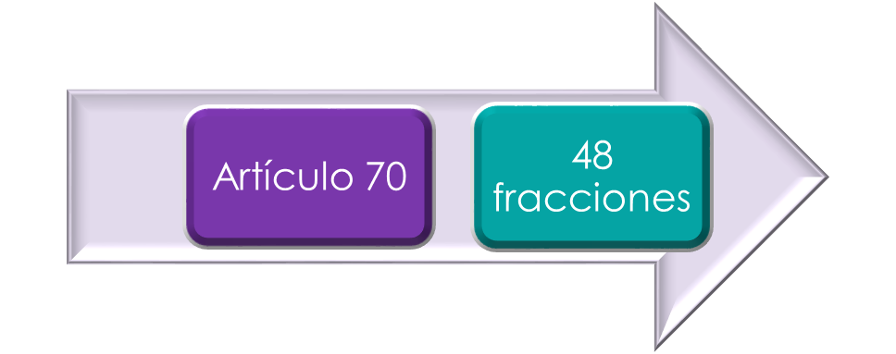
Obligaciones de Transparencia Comunes
Son todos aquellos requerimientos de información que deben ser atendidos por TODOS los sujetos obligados

Slide 22
Obligaciones de Transparencia Comunes
I. Marco normativo
II. Estructura orgánica
III. Facultades de cada Área
IV. Metas y objetivos
V. Indicadores interés público
VI. Indicadores de resultados
VII. Directorio
VIII. Remuneración servidores públicos
IX. Gastos de representación y viáticos
X. Total de plazas (base y confianza)
XI. Contrataciones honorarios
XII. Declaraciones patrimoniales
XIII. Datos de Unidad de Transparencia
XIV. Concursos para ocupar cargos
XV. Programas sociales
XVI. Relaciones laborales y recursos públicos a sindicatos
XVII. Datos curriculares
XVIII. Funcionarios sancionados
XIX. Servicios
XX. Trámites
XXI. Presupuesto e informes trimestrales
XXII. Deuda pública
XXIII. Comunicación social y publicidad
XXIV. Resultados de auditorías
XXV. Dictámenes estados financieros
XXVI. Personas físicas o morales a quienes se asigne recursos públicos
Concesiones, contratos, convenios, permisos, licencias o autorizaciones otorgados
Procedimientos de adjudicación directa, invitación restringida y licitaciones
XXIX. Informes
XXX. Estadísticas generadas

Slide 23
Obligaciones de Transparencia Comunes
XXXI. Informes de avances y documentos financieros
XXXII. Padrón proveedores y contratistas
XXXIII. Convenios con sectores social y privado
XXXIV. Inventario de bienes
XXXV. Recomendaciones y su atención en materia de derechos humanos
XXXVI. Resoluciones y laudos de juicios
XXXVII. Mecanismos de participación ciudadana
XXXVIII. Programas ofrecidos
XXXIX. Actas y resoluciones del Comité de Transparencia
XL. Evaluaciones y encuestas a programas financiados con recursos públicos
XLI. Estudios pagados con recursos públicos
XLII. Pagos a jubilados y pensionados
XLIII. Ingresos totales del sujeto obligado
XLIV. Donaciones en dinero o en especie
XLV. Instrumentos de archivos
XLVI. Actas de las sesiones, opiniones y recomendaciones de los consejos consultivos
XLVII. Solicitudes a empresas concesionarias para intervención e comunicaciones privadas, y la localización geográfica
XLVIII. Otra información útil o relevante
Último párrafo. Tabla de aplicabilidad de las OT

Slide 24
Obligaciones de Transparencia Específicas
Son todos aquellos requerimientos de información que se formulan a los sujetos obligados de acuerdo al perfil de su misión institucional
Poder Ejecutivo
Poder Legislativo
Poder Judicial
INE, organismos públicos locales electorales; organismos de protección de derechos humanos y organismos garantes
Instituciones de educación superior
Partidos políticos
Fideicomisos, fondos públicos o análogos

Slide 25
Obligaciones de Transparencia Específicas
Son todos aquellos requerimientos de información que se formulan a los sujetos obligados de acuerdo al perfil de su misión institucional
Autoridades administrativas y jurisdiccionales en materia laboral
Sindicatos
Organismos garantes y sujetos obligados
Organismos garantes
Organismos garantes y sujetos obligados
Sujetos obligados del sector energético

Slide 26
Ley Federal de Transparencia y Acceso a la Información Pública
Ley Federal de Transparencia
Título Tercero
Obligaciones de transparencia
Capítulos I y II
Artículos 68 a 76
Total de obligaciones de transparencia = 258

Slide 27
Obligaciones de Transparencia Federales
En cada obligación de transparencia la Ley Federal especifica quién genera y publica la información:
Artículo 68
Sin fracciones
Todos los sujetos obligados Federales:
Poder Ejecutivo Federal:
Artículo 69
15 fracciones
Poder Legislativo Federal:
Artículo 70
15 fracciones
Poder Judicial Federal:
Artículo 71
8 fracciones
Órganos autónomos:
Artículo 72
7 fracciones

Slide 28
Obligaciones de Transparencia Federales
Sujetos en materia energética:
Artículo 73
6 fracciones
- Personas físicas o morales que reciben y ejercen recursos públicos realizan actos de autoridad; Sindicatos que reciban y ejerzan recursos públicos y Partidos políticos:
Artículo 74
Sin fracciones
- INAI y sujetos obligados Federales:
Artículo 75
Sin fracciones
Artículo 76
3 fracciones

Slide 29
Aplicabilidad de las obligaciones de transparencia
El último párrafo del artículo 70 de la Ley General
Los sujetos obligados deberán informar a los organismos garantes y verificar que se publiquen en la Plataforma Nacional, los rubros que son aplicables, con el objeto de que éstos verifiquen y aprueben, de forma fundada y motivada, la relación de fracciones aplicables a cada sujeto obligado.

Slide 30
Aplicabilidad de las obligaciones de transparencia
Los SO informan al INAI cuáles fracciones les aplican y, en su caso, de forma fundamentada y motivada, las que no les aplican.
Una vez verificada y aprobada por el INAI la Tabla de aplicabilidad, los SO la difundirán en sus portales de Internet y en la PNT.
Tabla de aplicabilidad
Cada formato aplicable al sujeto obligado es asignado por las Direcciones Generales de Enlace en el SIPOT.

Slide 31
¿Dónde y cuándo deben publicar y actualizar los sujetos obligados la información que requieren las leyes?

Slide 32
Lineamientos Técnicos Generales y Federales
2

Slide 33
Fundamento normativo para elaborar los Lineamientos Técnicos Generales y Federales
Ley General
Art. 61
Ley Federal
Cuarto transitorio
El Consejo Nacional (CN) del Sistema Nacional de Transparencia (SNT) emitirá los Lineamientos Técnicos que definen los formatos para la publicación de la información del Título Quinto.
… contemplarán la homologación en la presentación de la información a la que hace referencia el Título
Para el cumplimiento de las nuevas obligaciones establecidas en los Capítulos I y II del Título Tercero de esta Ley, el Pleno del Instituto… deberá de aprobar… los correspondientes lineamientos que regularán la forma, términos y plazos en que los sujetos obligados del ámbito federal deberán de cumplirlas.

Slide 34
Lineamientos Técnicos Generales
Lineamientos Técnicos Generales
Reformas aprobadas por el SNT
noviembre de 2016
Aprobados por el Pleno del SNT y publicados en el DOF
4 mayo 2016
abril de 2017
Información 2015 - 2017 en SIPOT
mayo de 2017
Información 2018 en SIPOT
diciembre de 2017
Vigentes

Slide 35
Lineamientos Técnicos Federales
Lineamientos Técnicos Federales
Sin reformas a la fecha
Aprobados por el Pleno del INAI el 1 de noviembre de 2016
Publicados en el DOF el 17 de abril de 2017

Slide 36
Propósitos de los Lineamientos Técnicos
Regular términos y plazos de actualización de información.

Slide 37
Propósitos de los Lineamientos Técnicos
Definir los formatos para registrar la información.
Homologar y estandarizar la organización, difusión y actualización de la información derivada de las obligaciones de transparencia.

Slide 38
Propósitos de los Lineamientos Técnicos
Los elementos clave para lograr estos propósitos son:
Criterios sustantivos
Criterios adjetivos y
Formatos
Establecidos en los lineamientos.

Slide 39
Tipos de criterios en los lineamientos técnicos
Tipo de criterios | Descripción
Criterios sustantivos de contenido | Son los elementos mínimos de análisis para identificar cada uno de los datos que componen a los diferentes tipos de información que debe estar y/o está publicada en el portal de transparencia de los Sujetos Obligados y en la Plataforma Nacional de Transparencia.
Criterios adjetivos de actualización | Son los elementos mínimos de análisis que permiten determinar si la información que está publicada en el portal de transparencia y en la Plataforma Nacional de Transparencia cumple con los periodos de actualización respectivos a cada obligación de transparencia.

Slide 40
Tipos de criterios en los lineamientos técnicos
Tipo de criterios | Descripción
Criterios adjetivos de confiabilidad | Permiten identificar si la información que está publicada observa atributos que permiten confiar en que la información es verificable, toda vez que se señala cuál(es) áreas la generaron, la fecha en la que se actualizó por última vez esa información y la fecha en la que se validó.
Criterios adjetivos de formato | Permiten corroborar si la información publicada se encuentra organizada y sistematizada mediante los formatos correspondientes a cada OT y permiten verificar que el soporte de la información permita su reutilización a los usuarios.

Slide 41
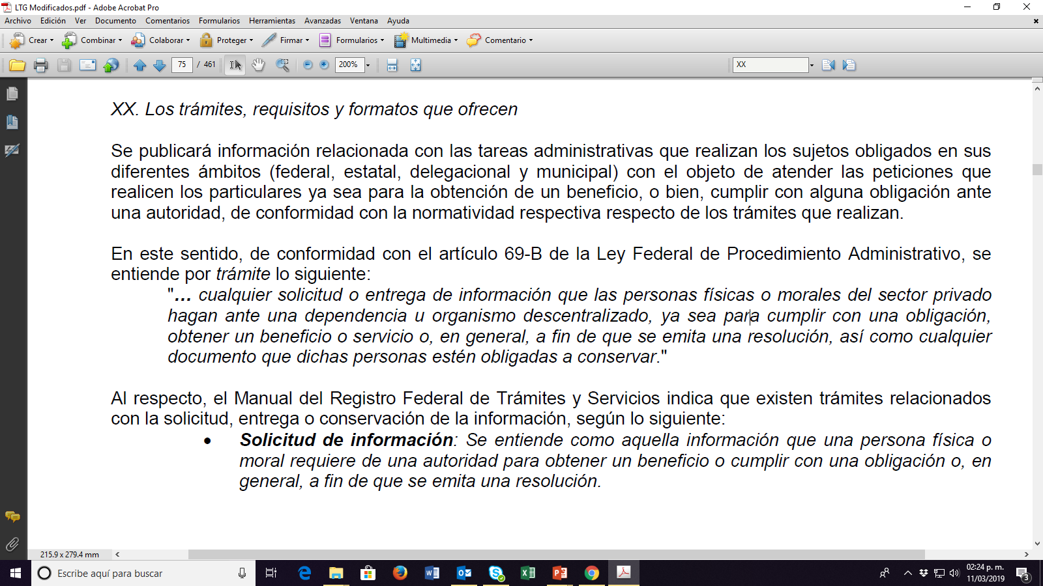
Estructura de los lineamientos
Texto de la Ley General de Transparencia
Párrafos
explicativos
…

Slide 42
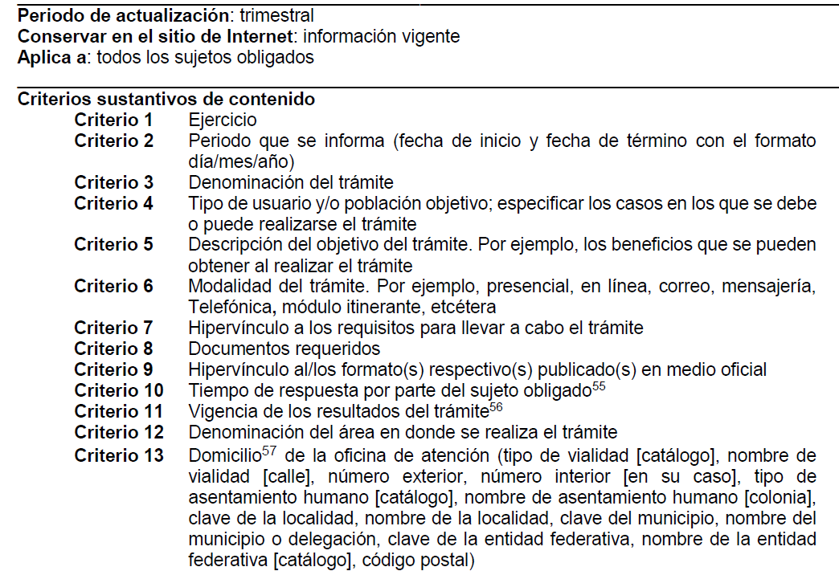
Estructura de los lineamientos
Actualización, conservación y aplicabilidad
Criterios sustantivos de contenido
…

Slide 43
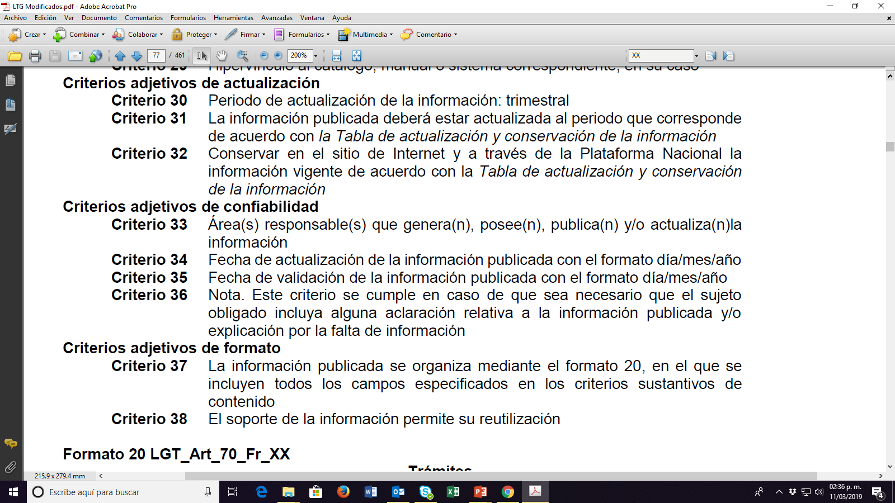
Estructura de los lineamientos
Criterios adjetivos

Slide 44
Estructura de los lineamientos
Formato
…

Slide 45
Relación lineamientos técnicos-SIPOT
Los Lineamientos Técnicos determinaron la estructura de la base de datos del SIPOT.

Slide 46
Relación lineamientos-SIPOT
Criterio 3
Criterio 7
Criterio 1
Criterio 2
Criterio 4
Criterio 5
Criterio 6
Criterio 8
Cada uno de los criterios sustantivos de contenido y de actualización, corresponde a los campos-datos que deberán registrarse en los formatos del SIPOT, los cuales pueden ser de los siguientes tipos: Texto, número, fecha, hora, moneda, página web, catálogo y tabla.

Slide 47
Relación lineamientos-SIPOT
Es indispensable que las áreas del sujeto obligado que generan y preparan la información para ser publicada en el SIPOT, revisen y consulten los párrafos explicativos y los criterios establecidos en los Lineamientos Técnicos correspondientes, para asegurarse de que se trata de la información que corresponde a cada unos de los campos del formato del SIPOT.

Slide 48
Verificación de las obligaciones
de transparencia
3

Slide 49
Fundamento de verificación
Los organismos garantes tienen la atribución de verificar el cumplimiento de los sujetos obligados a sus obligaciones de transparencia.
De oficio
A petición de parte (denuncia)

Slide 50
Fundamento de verificación
Capítulo VI del Título Quinto, relativo a la verificación de las obligaciones de transparencia
Capítulo III del Título Tercero, de la verificación de las obligaciones de transparencia

Slide 51
Normatividad básica para la verificación
Estatuto Orgánico del INAI
Lineamientos y manual que establecen el procedimiento de verificación
Lineamientos Técnicos Generales
Lineamientos Técnicos Federales
Programa Anual para la verificación del 2019

Slide 52
Dimensiones de la transparencia
Programa Anual de Verificación 2019
1. Portales de transparencia
2. Respuesta a solicitudes de información
3. Capacidades Institucionales de las Unidades de Transparencia
4. Acciones de capacitación

Slide 53
Dimensión Portales de Transparencia
Fecha de verificación:
mayo y noviembre de 2019
Tipo de verificación:
Verificación vinculante
Normatividad a verificar:
Ley General de Transparencia
Ley Federal de Transparencia
Modalidad de verificación:
CENSAL
(A todos los SO)
Periodo a verificar:
Último periodo actualizado

Slide 54
Fases de la verificación vinculante 2019
Se verifica a la totalidad de los sujetos obligados
Se aplica a los sujetos obligados que no hayan obtenido un Índice de Cumplimiento de 100 puntos en la fase anterior
Sanciones y medidas de apremio
Fase I
Fase II
Fase III

Slide 55
Verificación vinculante 2019
Sanciones y medidas de apremio
Ley General y Federal de Transparencia
Amonestación pública
Multa de 150 hasta 1500 SMN
Fase III

Slide 56
Denuncia ciudadana por incumplimiento de las Obligaciones de transparencia
4

Slide 57
Denuncias por incumplimiento
Cualquier persona podrá denunciar ante el Instituto, las violaciones a las disposiciones relativas a las Obligaciones de Transparencia previstas en los artículos 70 al 83 de la Ley General y 68 al 76 de la Ley Federal.
Título V, capítulo VII, art. 89
Título III, capítulo IV, art.81

Slide 58
¿Qué deben hacer los sujetos obligados para publicar y actualizar la información en el SIPOT?
En la siguiente exposición se dará respuesta a esta pregunta.

Slide 59
¡Gracias por su atención!

